Slide 1
Танчики на PyGame
Холзинёв Андрей

Slide 2
Правила и управление
Для победы нужно набрать 2000 очков, они начисляются за убийство врагов
Даётся 3 жизни
WASD – упралвение
Пробел - стрелять

Slide 3
Особенности
Имеется 4 уровня
Есть разные бонусы
Танчики анимированы

Slide 4
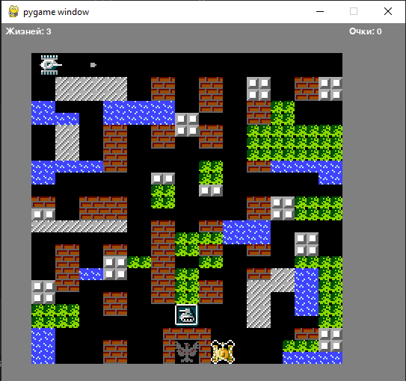
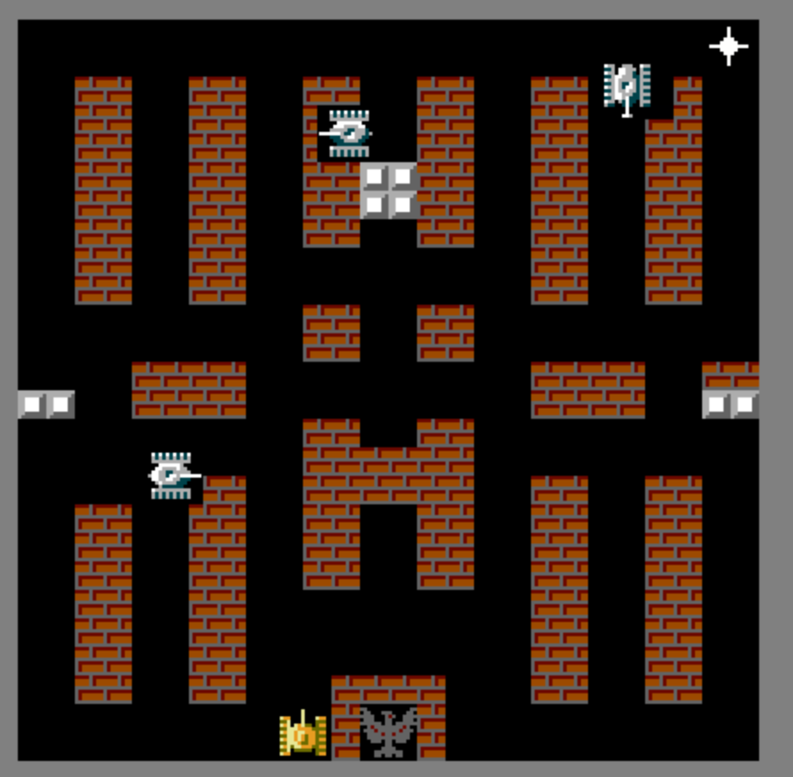
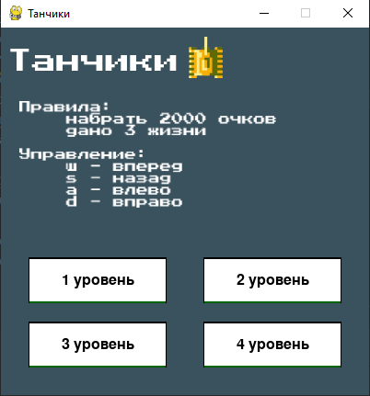
Как выглядит

Slide 5
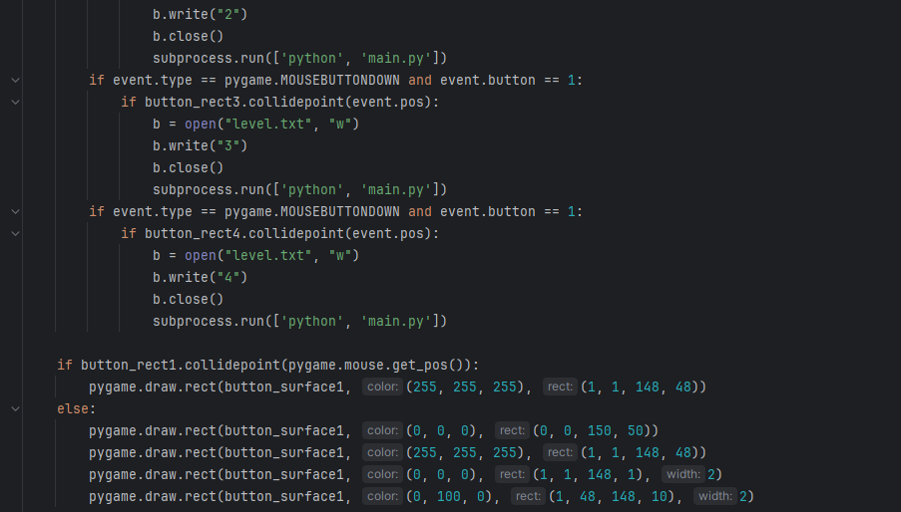
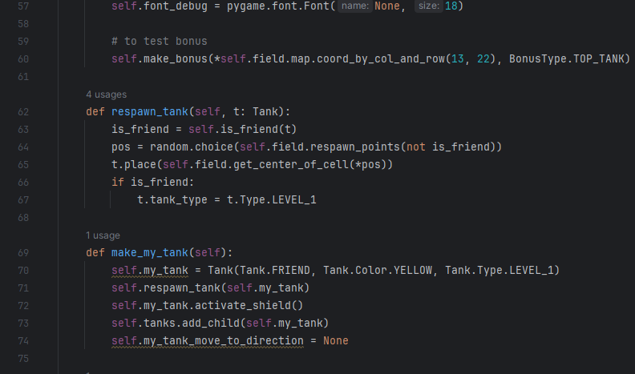
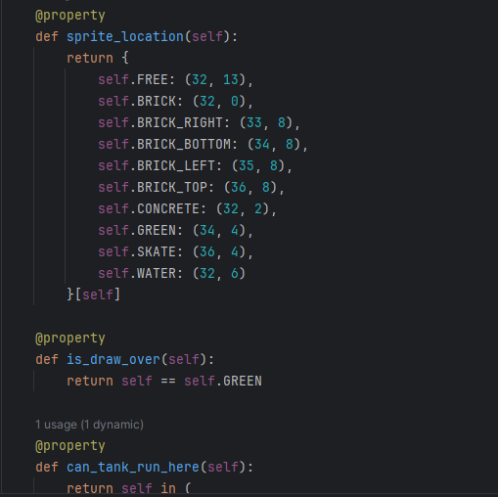
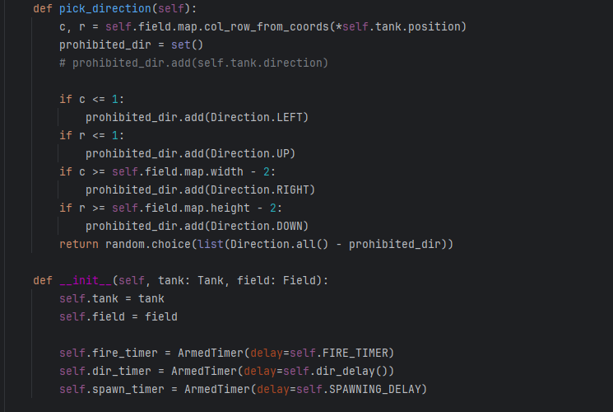
Отрывки из кода

Slide 6
Спасибо за внимание!

